Slide 1
机器人运维平台框架简介
平台软件部门
徐月明

Slide 2
平台内部框架：
前端请求
mainview主视图
注册事件
shell
各模块API层
agvinfoserver
事件回调
注册事件
mt
事件回调
各模块内部逻辑处理
shell模块与
机器人网络通信
注册事件
user
事件回调
请求
注册事件
backup
事件回调
MT模块与
机器人网络通信
json返回
注册事件
config
事件回调
注册事件
package
事件回调
sqlite数据库
注册事件
log_
browser
事件回调
建立长链接
websocket实时数据通信
数据推送
请求
http请求上传/下载文件
操作结果返回

Slide 3
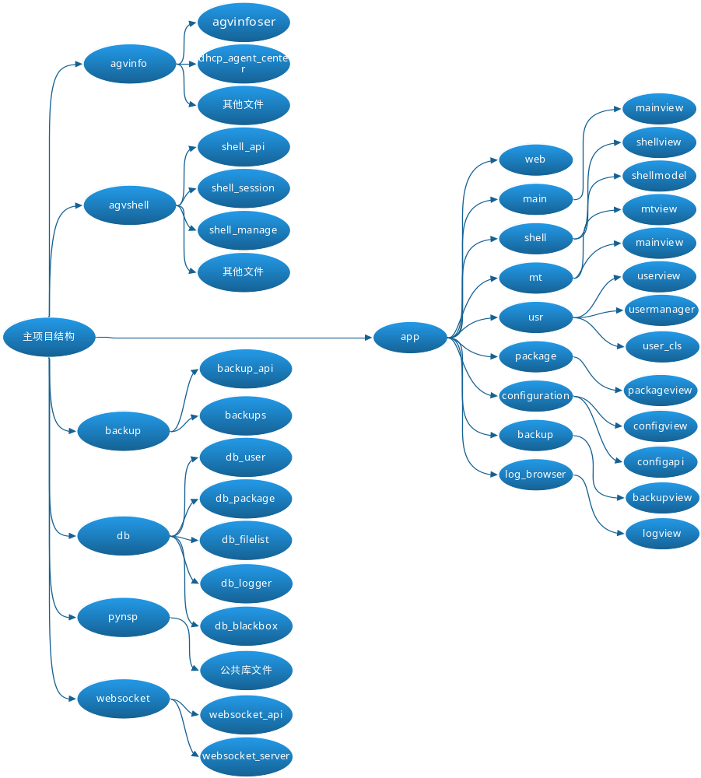
目录结构：

